Slide 1

5G基站开通调测与车联网实训答辩
指导老师：王琪
汇报人：张国斌 袁晶晶 莫慧琳 谭潇华 杨一浩 娄培鑫 赵文桐 谭家乐
2025年11月27日

Slide 2

01
5G基站部署与网络配置
02
基站开通与测试
03
车联网场景建模
content
目录

Slide 3
5G基站部署与网络配置
01

Slide 4
核心网
业务平台
AMF，Access and Mobility Management Function，接入和移动性管理功能。
AMF
SMF
UPF
业务服务器
SMF（Session Management Function，会话管理功能）是会话管理功能实体。
UE
(R)AN
OMC服务器
UPF（User Plane Function，用户面管理功能）是用户面功能实体，其类似于4G下的GW（SGW+PGW）。最主要的功能是负责数据包的路由转发、Qos流映射。
终端
接入网
操作维护平台
RAN，Radio Access Network，无线接入网。可以简单理解为基站设备。
在4G网络中为基站（BBU）、RRU、天线所组成的无线接入网络；
在5G网络中则为BBU和AAU组成的无线接入网。
AAU可以理解为RRU+天线。

Slide 5
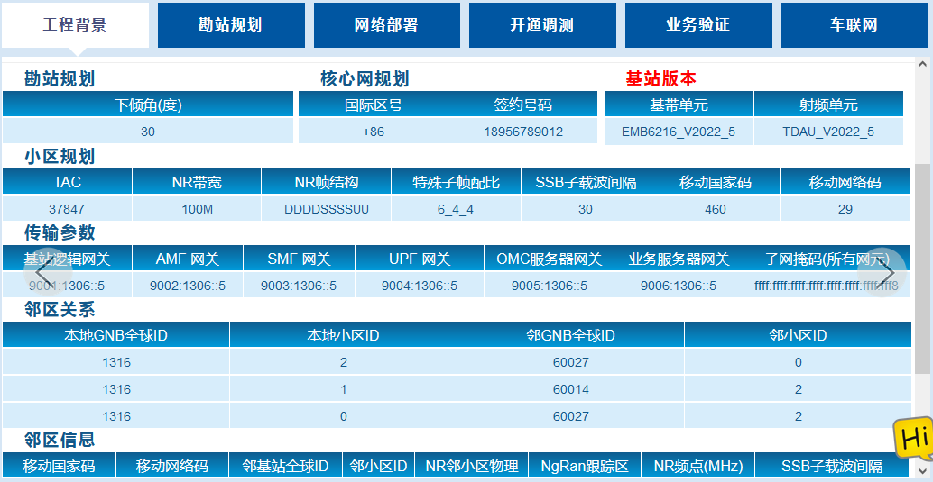

Slide 6


射频单元中 N41、N78、N79 频段的差异
频段 | 频率范围 | 频段类型 | 运营商 | 带宽 | 覆盖能力 | 穿透能力 | 速率潜力
N41 | 2515-2675 MHz | 中低频 | 中国移动 | 100-160 MHz | 较强 | 较强 | 中
N78 | 3300–3800 MHz | 中频 | 中国电信 & 联通 | 200 MHz | 中等 | 一般 | 高
N79 | 4400–5000 MHz | 中高频 | 中国移动、中国广电 | 100 MHz | 较弱 | 较差 | 极高

Slide 7
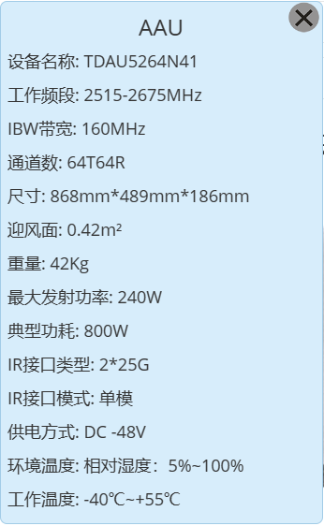
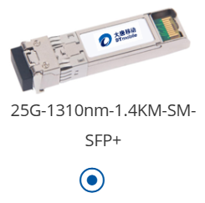
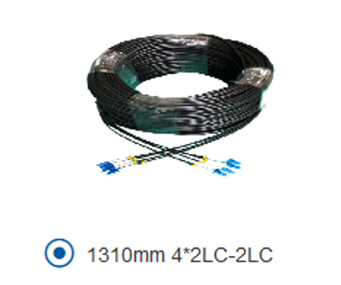
小区最大发射功率（dbm）=10*log（射频设备最大发射功率*1000）【结果向下取整】

Slide 8




射频规划与小区参数设置
射频规划
PCI分配
下倾角计算
功率转换
根据覆盖需求确定AAU方位角与下倾角，N78频段用于电联组网，N41频段归属移动网络，二者频点不同需区分配置。
小区物理层ID（PCI）需避免模3干扰，结合射频编号对应设置，确保相邻小区PCI不冲突以保障同步信号正常。
机械下倾角设为30°，结合天线挂高25米控制覆盖范围，防止越区干扰并优化波束指向。
最大发射功率由240W换算为dBm：10×log(240000/1)=53.8≈53dBm，配置时需向下取整确保符合标准。

Slide 9

实施传输与核心网路由配置，准确填写IPV6地址格式并校验网关与子网掩码关系
128位地址，用十六进制表示，分为8段每段4位。
地址格式
可省略前导零，连续全零段可用双冒号::缩写。
通过子网掩码与IPv6地址‘相与’运算得出本地网关。
网关确定
正确配置网关确保基站与核心网及OMC路由可达。
需配置三条通往外部网络的路由，明确目的地址、下一跳和接口。
核心网路由
控制面与用户面路径分离，SMF到UPF路由不包含在内。
IPv6网络配置
本地网关IP后两位为5，对端设备一般设置为6。
传输参数
需核对参数，确保OMC、核心网与业务服务器通信畅通。
基站需正确指向核心网路由，避免通信中断。
路由可达性
OMC管理通道依赖网关和路由配置的准确性。
检测IPv6连通性。
配置验证
检查设备参数是否和工程背景相匹配。

Slide 10
基站开通与测试
02

Slide 11
遵循标准开通流程：从硬件连接、数据调试、状态确认到基站开通调测
硬件连接
数据调试
状态确认
基站开通调测
完成BBU板卡、设备间的正确对接，确保物理链路稳固。检查各设备端口连接状态，防止错接导致通信中断。
按工程背景对BBU进行规划、调试，确保设备参数与工程背景相对应。
检查板卡状态与线路连接。确保所有模块运行正常，为后续配置文件下载和基站启动做好准备。
完成所有操作后，进行基站启动，待设备启动成功后可进行业务验证。

Slide 12
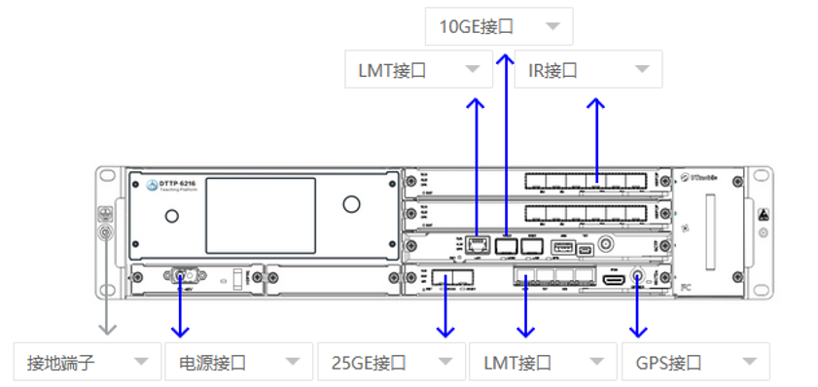
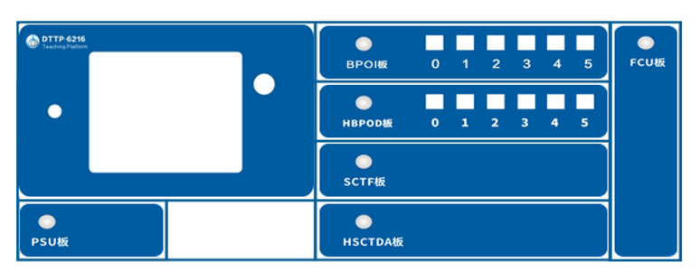
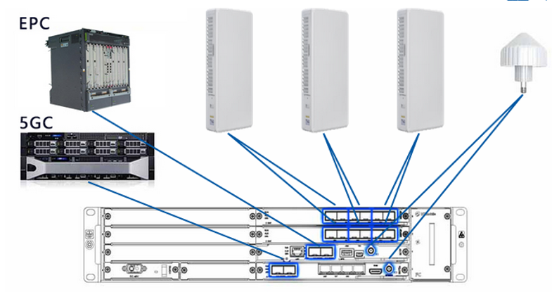
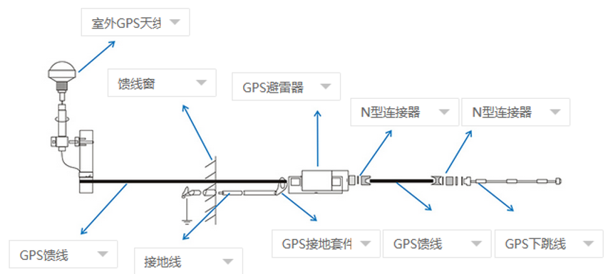
BBU设备连接规划
板卡规划
设备接口规划
设备连接
GPS安装

Slide 13



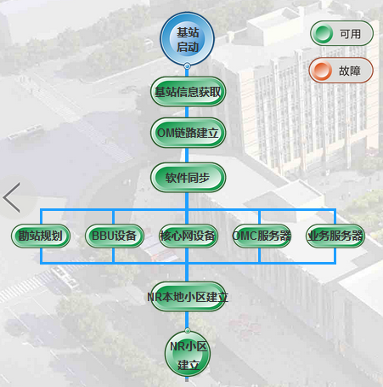
构建NR本地小区并完成邻区关系配置，
依据GNB全球ID匹配邻区信息表项
小区建立
邻区匹配
配置校验
根据仿真背景配置NR本地小区，选择正确的频段、带宽和PCI参数，确保小区ID与物理层配置一致，完成基础覆盖规划。
依据邻区关系中的GNB全球ID和小区ID，查找对应邻区信息表项，正确填入目标邻区的频点与PCI，避免切换失败。
提交配置后检查系统提示，确认邻区信息无红色报错，通过‘全绿’状态验证邻区关系配置完整且符合组网要求。

Slide 14
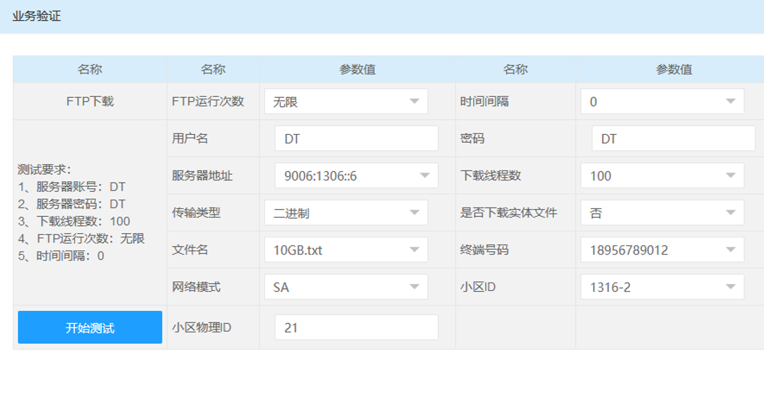
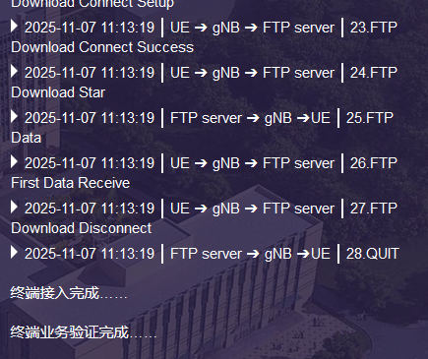
开展业务验证测试

Slide 15
车联网场景建模
03

Slide 16
理解V2X通信架构，区分Uu接口（终端-基站）与PC5接口（直通链路）在V2V/V2I中的作用
01
02
03
V2X架构解析
Uu接口作用
PC5直通应用
V2X通信包含Uu接口与PC5接口两种模式。Uu用于终端与基站间的广域连接，PC5支持车与车、车与基础设施间的直接通信，实现低时延交互。
Uu接口基于N41频段（移动）或N78频段（电联），承载V2N通信，支持车辆接入网络获取远程服务，如导航更新与云端预警信息推送。
PC5接口在V2V和V2I场景中实现无需基站的直连通信，用于前碰撞预警（FCW）和信号相位提醒，显著降低端到端时延，提升行车安全。

Slide 17




配置车联网仿真参数，设定前车RV与后车HV相对速度以满足FCW前碰撞预警触发条件
FCW触发条件
车速参数设置
前碰撞预警系统（FCW）基于两车相对速度与距离判断风险，当后车HV接近前车RV时间小于3.1秒时触发告警，确保及时响应避免追尾事故。
仿真中需设定汽车的速度，通过调整相对运动参数验证FCW灵敏度，确保低时延通信下预警信息实时可靠传输。
V2V通信机制
安全距离建模
车辆间通过PC5接口直连通信实现V2V数据交换，无需基站转发，降低时延，提升防碰撞系统的响应效率与可靠性。
根据相对速度动态计算安全车距，结合信号相位与时间（SPaT）信息优化驾驶行为，对智能信号灯进行配置，在交叉路口等复杂场景提升行车安全性。

Slide 18
实现低时延通信防碰撞机制，利用信号相位与时间（SPaT）数据优化车辆通行策略
低时延通信
PC5直连链路
FCW触发机制
SPaT数据应用
5G URLLC特性保障车联网络端到端时延低于10ms，满足车辆高速移动下的实时交互需求，为防碰撞提供可靠通信基础。
V2V通过PC5接口实现设备间直接通信，无需基站转发，显著降低时延，提升紧急制动预警响应速度与可靠性。
当前后车相对速度超过阈值且距离过近时，系统基于雷达与通信数据判断碰撞风险，自动触发前碰撞预警。
信号相位与时间信息由RSU广播，帮助车辆预知红绿灯变化，优化加减速策略，减少急刹并提升通行效率。
协同防碰撞
结合SPaT与PC5通信，实现交叉路口多车协同决策，避免盲区碰撞，提升复杂交通环境下的行车安全性。

Slide 19

集成路边单元（RSU）作为UE基站类型，支持交通灯信息广播与动态路径引导功能
PC5接口通信
定位与地图融合
绿波通行策略
节能高效出行
通过PC5接口实现直连通信，RSU广播SPaT等实时交通信号信息。该接口保障低延迟与高可靠性。通信不依赖蜂窝网络，增强覆盖稳定性。
集成GPS与高精度地图数据，提升车辆环境感知能力。定位信息用于匹配信号配时策略。实现空间与时间的协同优化。
利用信号周期数据规划连续通行窗口。引导车辆保持最佳车速通过多个路口。减少停车次数，提高通行效率。
通过车速引导与路径优化减少怠速等待时间。降低燃油消耗与排放。推动智能网联环境下的可持续交通发展。
01
03
05
07
02
04
06
08
RSU核心作用
交通信息广播
安全预警支持
动态路径优化
路边单元作为车路协同的核心枢纽，承担信息广播与数据交互功能。其基站角色支持车辆与基础设施间的高效通信。RSU提升整体交通系统的智能化水平。
RSU持续广播交通灯相位与时间（SPaT）数据。结合车辆位置实现精准信号预测。信息用于支持驾驶决策与车速引导。
基于实时信息提供前向碰撞预警功能。提前识别潜在风险场景。有效降低交通事故发生概率。
根据实时路况与信号周期生成最优路径。动态调整推荐路线以避开拥堵。提升出行效率与能源利用率。

Slide 20
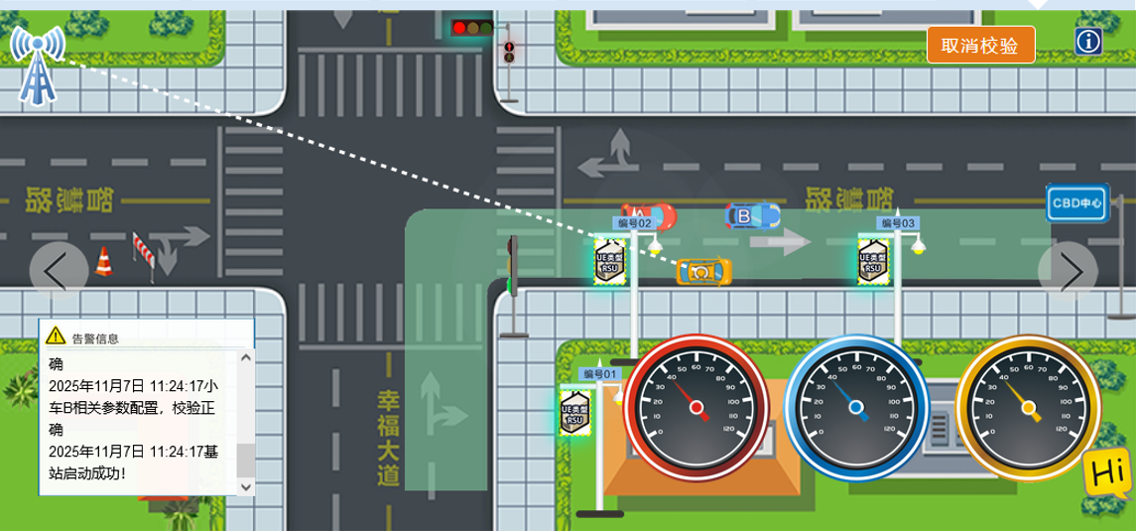
车联网校验成功

Slide 21
THANKS
指导老师：王琪
汇报人：张国斌 袁晶晶 莫慧琳 谭潇华 杨一浩 娄培鑫 赵文桐 谭家乐
2025年11月27日

